Slide 1
Résultats annuels 2019-2020
Assemblée Générale Mixte des Actionnaires
Septembre 2020

Slide 2
Profil Une proposition de valeur technologique établie – 3 enjeux pour accélérer
Acquisition de Boston Limited Un changement de dimension et une réponse aux enjeux prioritaires du Groupe
Premiers éléments financiers Résultats 2019-2020 estimés
Point de situation COVID19
Perspectives Un plan d’actions focalisé sur la création de valeur

Slide 3
Profil Une proposition de valeur technologique établie – 3 enjeux pour accélérer
Acquisition de Boston Limited Un changement de dimension et une réponse aux enjeux prioritaires du Groupe
Premiers éléments financiers Résultats 2019-2020 estimés
Point de situation COVID19
Perspectives Un plan d’actions focalisé sur la création de valeur

Slide 4
Notre vocation
Conception, production et commercialisation de serveurs
haute performance sur mesure et éco-responsables
…pour des secteurs diversifiés
et des applications “critiques”
ISP – Hébergeurs Datacenters
Recherche scientifique Education
Calcul
Stockage
Réseau
Industrie
Deep Learning HPC - AI – Effets spéciaux (VFX) Cloud SAN/NAS/Object ….
Défense Gouvernement Collectivité
Editeurs de logiciel

Slide 5
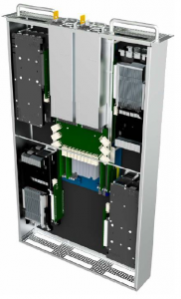
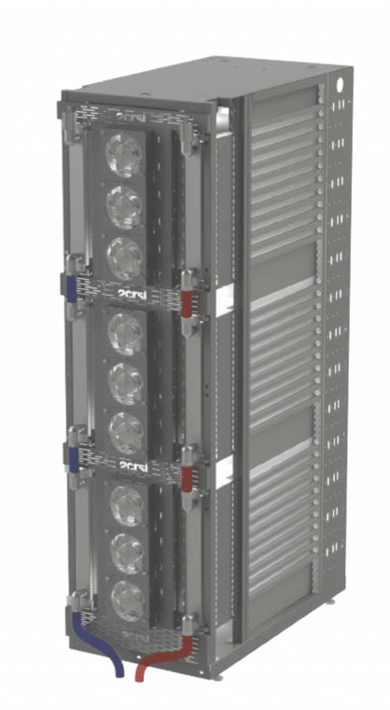
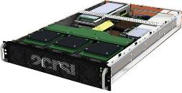
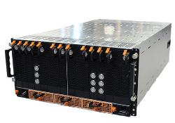
L’innovation au coeur de notre ADN
HEXAPHI ultra densité et
rapidité
OpenBLADE modulabilité et
optimisation
OCtoPus réduction de
la consommation
ATLANTIS refroidissement par immersion pour les serveurs 19''
SERVICES datacenters efficients,
location de puissance de calcul
DIRECT LIQUID COOLING
refroidissement liquide par contact
2014
2015
2017
2018
2019/2020
2019/2020
Consommation d'énergie
du serveur
réduite de 23%
OPEX -60%
RECYCLAGE
ENERGETIQUE
(Réutilisation de la chaleur)
Système de réutilisation de la chaleur fatale

Slide 6
Les 3 enjeux prioritaires définis depuis 2018
1
2
3
Accélération de la dynamique commerciale
Diversification du portefeuille clients
Extension du rayonnement international
DEUX LEVIERS :
Des avancées importantes dans l’offre et l’organisation interne
L’acquisition de Boston Limited

Slide 7
Des avancées importantes dans l’offre et l’organisation interne
Produits : développement de technologies de refroidissement (immersion et DLC)
Services : création de la JV Green Data offrant des services d’hébergement et de location de puissance
Offre
Optimisation du process de production dans une logique de grande série
Production
Organisation marketing et commerciale
Renforcement des équipes : +18 collaborateurs (hors Boston)
Mise en place d’une équipe dédiée aux projets client

Slide 8
Profil Une proposition de valeur technologique établie - 3 enjeux pour accélérer
Acquisition de Boston Limited Un changement de dimension et une réponse aux enjeux prioritaires du Groupe
Eléments financiers Résultats 2019-2020 estimés
Point de situation COVID19
Perspectives Un plan d’actions focalisé sur la création de valeur

Slide 9
Boston Limited, en bref
35 partenaires technologiques dans le monde entier
Certifications multiples
Des milliers de produits en catalogue et des centaines de solutions
Un groupe britannique fondé en 1992
Référence mondiale dans la commercialisation d’équipements informatiques bénéficiant des technologies les plus avancées du marché.
Qualité : ISO 9001:2015
Environnement : ISO 14001:2015
2CRSi
Co-fondateurs BOSTON
70%
30%

Slide 10
Un changement de dimension pour le Groupe
Avant l’acquisition (nov. 2019)
Fin février 2020
CA (12M) 2019-2020 : 141,1 M€
355 collaborateurs, dont 70 commerciaux
22 bureaux commerciaux
50⁺ partenariats de distribution et de revente
50⁺ pays couverts*
CA (12M) 2018 : 65,2 M€
150 collaborateurs, dont 10⁺ commerciaux
5 bureaux commerciaux
2 partenariats de distribution
7 pays couverts*
*directement ou indirectement

Slide 11
Une complémentarité sur toute la chaîne de valeur
R&D
FABRICATION
INTÉGRATION
DISTRIBUTION
SERVICES
Complémentarité totale pour accélérer

Slide 12
Des positionnements de marché complémentaires
Custom
High-end
Value
MARKET TYPE
Volume
Mid
PRICE POSITIONING
Entry

Slide 13
Activité renforcée sur des marchés stratégiques
Répartition du chiffre d’affaires pro forma 2CRSi 2019-2020*
Puissant moteur de croissance
*Données pro forma, Boston Limited intégré sur 12 mois (1er mars 2019 - 29 février 2020)

Slide 14
Rayonnement international élargi
Répartition du chiffre d’affaires 2CRSi (lieu de livraison)
Répartition du chiffre d’affaires pro forma 2CRSi*
2018
2019-2020
*Données pro forma, Boston Limited intégré sur 12 mois (1er mars 2019 - 29 février 2020)

Slide 15
Diversification du portefeuille clients
avec
256 clients facturés sur l'exercice 2018
288 clients facturés sur l'exercice 2019-2020
1 761 clients facturés
sur l'exercice 2019-2020*
1er client : 51% du chiffre d'affaires total du périmètre historique
1er client : 35% du chiffre d'affaires total du périmètre historique
1er client : 10% du chiffre d'affaires total du Groupe
5 premiers clients : 25% du chiffre d'affaires total du Groupe
5 premiers clients : 75% du chiffre d'affaires total du périmètre historique
5 premiers clients : 69% du chiffre d'affaires total du périmètre historique
*Données pro forma, Boston Limited intégré sur 12 mois (1er mars 2019 - 29 février 2020)

Slide 16
Profil Une proposition de valeur technologique établie - 3 enjeux pour accélérer
Acquisition de Boston Limited Un changement de dimension et une réponse aux enjeux prioritaires du Groupe
Premiers éléments financiers Résultats 2019-2020 estimés
Point de situation COVID19
Perspectives Un plan d’actions focalisé sur la création de valeur

Slide 17
Un changement de dimension
Données comptables publiées
Données pro forma
Période | 1er janvier 2019 – 29 février 2020 | 1er janvier 2018 – 31 décembre 2018 | 1er mars 2019 – 29 février 2020
Durée | 14 mois | 12 mois | 12 mois
Chiffre d’affaires Groupe consolidé | 77,0 | 65,2 | 141,1
Nature des données | CA conso. audité Boston intégré à partir du 18 nov. 2019 | CA conso. audité | CA conso. audité Boston Limited intégré sur 12 mois

Slide 18
Compte de résultat consolidé
En M€ – Normes IFRS | 2019 – 2020 14 mois⁽¹⁾ | 2018 12 mois |  | 2019-2020 12 mois^{(1,2)}
Chiffre d’affaires | 77,0 | 65,2 |  | 141,1
Autres produits opérationnels courants | 1,7 | 0,1 |  | 0,9
Achats consommés | (57,1) | (49,7) |  | (109,0)
Charges externes | (8,2) | (4,2) |  | (11,7)
Charges du personnel | (12,4) | (4,8) |  | (16,8)
Impôts et taxes | (0,6) | (0,4) |  | (0,6)
EBITDA | 0,4 | 6,2 |  | 3,8
Taux de marge EBITDA | 0,5% | 9,5%
Autres produits et charges opérationnels courants* | (0,6) | (0,1)
Dotations nettes aux amortissements et provisions | (5,1) | (1,7)
Résultat opérationnel courant | (5,3) | 4,3
Résultat opérationnel | (5,5) | 3,7
Résultat financier | 0,7 | (0,5)
Résultat net consolidé | (4,5) | 3,7
Résultat net part du Groupe | (4,3) | 3,7
* Les frais d’acquisition des titres de 2CRSi UK (Tranquil PC) de l’exercice 2018 ont été reclassés pour 139k€ en « Autres produits et charges opérationnelles courants ». Dans les comptes publiés au 31/12/2018, ils étaient présentés dans la rubrique « Autres produits et charges d’exploitation ».
(1) Données estimées et non auditées – (2) Données pro forma, Boston Limited intégré sur 12 mois (1er mars 2019 - 29 février 2020) - L’application de la norme IFRS16 (comptabilisation des contrats de location au titre des comptes consolidés) n’impacte pas les comptes de l’exercice, cette norme étant déjà appliquée par anticipation par le Groupe au titre de l’exercice 2018.

Slide 19
Bilan consolidé - Actif
En M€ – Normes IFRS | 29/02/2020 | 31/12/2018
Goodwill | 7,1 | 2,0
Immobilisations incorporelles | 15,8 | 1,1
Immobilisations corporelles* | 23,6 | 6,4
Autres actifs non courants | 15,0 | 7,9
Total actifs non courants | 61,4 | 17,4
Stocks | 34,5 | 20,5
Clients | 21,8 | 37,5
Autres actifs courants | 17,8 | 3,8
Créances financières | 11,8 | 5,7
Trésorerie et équivalents de trésorerie | 10,2 | 14,5
Total actifs courants | 96,1 | 82,0
TOTAL DE L’ACTIF | 157,5 | 99,4
* comprend des éléments relatifs aux droits d’utilisation (IFRS 16)

Slide 20
Bilan consolidé - Passif
En M€ – Normes IFRS | 29/02/2020 | 31/12/2018
Capitaux propres Groupe | 47,2 | 51,0
Intérêts minoritaires | (0,1) | 0,1
Capitaux propres consolidés | 47,1 | 51,1
Emprunts et dettes financières | 37,4 | 15,9
Autres passifs non courants* | 19,0 | 3,9
Total passifs non courants | 56,5 | 19,9
Dettes fournisseurs | 20,3 | 17,2
Dettes financières (y compris dettes locations) | 16,6 | 8,8
Autres passifs courants* | 17,0 | 2,4
Total passifs courants | 53,9 | 28,4
TOTAL DU PASSIF | 157,5 | 99,4
* comprend des éléments relatifs aux droits d’utilisation (IFRS 16)

Slide 21
Profil Une proposition de valeur technologique établie - 3 enjeux pour accélérer
Acquisition de Boston Limited Un changement de dimension et une réponse aux enjeux prioritaires du Groupe
Premiers éléments financiers Résultats 2019-2020 estimés
Point de situation COVID19
Perspectives Un plan d’actions focalisé sur la création de valeur

Slide 22
Impacts de la crise du COVID-19
Pendant le confinement
Mi-janvier
11 mai
A ce jour
Approvisionnements en provenance de l’Asie fortement impactés avec une baisse du taux d’activité moyen sur la période de 15 à 30% vs 2019
Présence sur site limitée à la production et à la logistique (FR, UK, All)
Télétravail pour les autres fonctions
Processus d’intégration de Boston en cours, ralenti par les contraintes relatives aux déplacement
Activité sur site relancée progressivement en France
Télétravail maintenu ailleurs
France : reprise sur site à 100%
Equipes de production en heures supplémentaires et ponctuellement renforcées
Cloud
Internet
Automobile
Pétrole
Des impacts contrastés selon les marchés
_
+
Gaming
Telecom
Production audiovisuelle
Publicité

Slide 23
Des mesures rapides
Pour l’adaptation aux conditions de marché
Pour les collaborateurs
Pour préparer le rebond
Mesures de protection renforcées pour les équipes de production et logistiques sur le terrain
Systématisation du télétravail pour tous les collaborateurs non affectés à la production ou à la logistique
Des équipes commerciales en place via téléphone et outils numériques
Limitation de la consommation de cash : reports de charges sociales et d’échéances de crédits-baux
Activité partielle
Limitation des dépenses non indispensables
Confirmation de la feuille de route R&D
Maintien des investissements
Continuité de la production (commande Blade)
Initiation de relations commerciales avec des grands comptes
Poursuite de l’intégration Boston Limited

Slide 24
Profil Une proposition de valeur technologique établie - 3 enjeux pour accélérer
Acquisition de Boston Limited Un changement de dimension et une réponse aux enjeux prioritaires du Groupe
Premiers éléments financiers Résultats 2019-2020 estimés
Point de situation COVID19
Perspectives Un plan d’actions focalisé sur la création de valeur

Slide 25
Tranquil PC : une intégration réussie, un succès confirmé
2018 - 2019
A CE JOUR
TRAVAIL EN COURS ET PERSPECTIVES
Acquisition réalisée en avril 2018
Progrès à date :
Equipement de production : +30%
Equipe : x2⁺
Certification ISO 9001 en septembre 2019
Pas d’équipe commerciale dédiée
Evolution du chiffre d’affaires Tranquil PC (en m£)
Nouveaux produits conçus en interne
Effort commercial accru
Formation de tous les commerciaux
Nouvelle politique de prix
Logo et univers de marque redéfini
Entrée au catalogue de Boston
Elargissement du réseau de distribution à l’international
Certification ISO 14001 en préparation
Autres certifications produits à l’étude
Etudes en vue de la création d’un 2ème site de production
Q1
2020-21

Slide 26
Intégration des équipes de Boston Limited
Formation des commerciaux
Formation OCtoPus : 100% des commerciaux formés (janvier 2020 à Strasbourg, puis à distance pendant le confinement)
Formation stockage : planifiée
Formation TranquilPC : planifiée
Marketing
Commerce
Mise en commun des stratégies de représentation aux événements (salons, conférences…) afin d’optimiser le budget global du Groupe
Mise en place d’un système de suivi commun des grandes opportunités
Premières collaborations entre équipes Boston et 2CRSi pendant le confinement
Achats
Négociations avec 8 fournisseurs clés
Alignement sur les meilleures conditions possibles
Meilleures conditions obtenues grâce aux volumes accrus d’achat et à la possibilité de négocier en direct avec certains fabricants
Gains obtenus pour le mieux disant :
3 à 5% en moyenne de remise supplémentaire obtenue par le mieux disant
4 à 6% en moyenne de remise pour le moins bien disant, et jusqu’à 10-15% sur certaines commandes

Slide 27
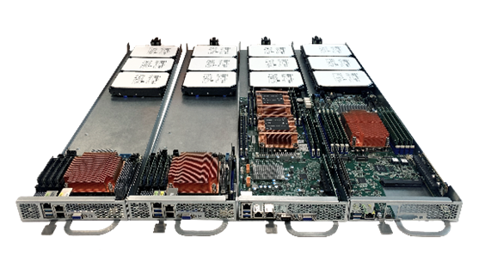
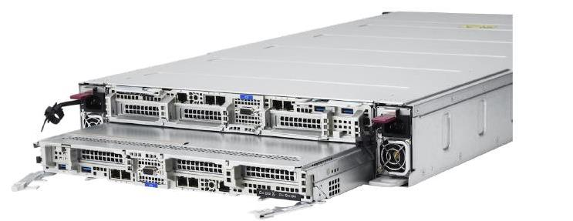
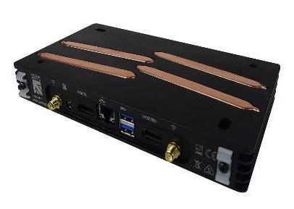
Une gamme de produits élargie couvrant 80% des besoins
Nos dernières
innovations
OCtoPus 3
Stockage
Calcul
Hyper-convergence
Hyperscalers
Ulys 460
OCtoPus 1.4
OpenBlade
La nouvelle génération modulaire & évolutive
OCtoPus 3
OpenBlade 20
Ulys SAN
Grands comptes
Godί
Ulys S24 HA
Ulys S24HA
Cloe 4SP
OCtoPus 4/5/8
Le “Cluster in a Box”
haut de gamme - Serveur de stockage haute disponibilité
ETI
Ulys S24
Mini Rugged Computer
PME
Ulys 1.10
Micro Cluster
Ultra Slim NUC
La gamme réunit performance et encombrement minimum
Industriels
NUC+HDD
Ultra Slim
OCtoPus 3BD

Slide 28
Accélérer la dynamique commerciale sur des secteurs d’activités prioritaires
CONCENTRER NOTRE CONQUÊTE SUR 5 VERTICAUX PRIORITAIRES
Internet Service Provider, Cloud, 5G
Finance
Entertainment
Industries
Défense & sécurité

Slide 29
Un positionnement sur toute la chaîne de valeur
CONCEPTION ET FABRICATION
DISTRIBUTION À VALEUR AJOUTÉE
CONSEIL ET VENTE DE SOLUTIONS IT COMPLETES
SERVICES DE LOCATION ET HEBERGEMENT
Conception et fabrication
de solutions IT innovantes et
éco-énergétiques
Conseil, services et solutions informatiques clés-en-main
Location de puissance
de calcul éco-énergétique et hébergement
Intégration et distribution à valeur ajoutée
Conception et fabrication
de systèmes « edge computing »
endurcis et éco-énergétiques
Conseil, services et solutions IT clés-en-main dans le domaine des effets visuels

Slide 30
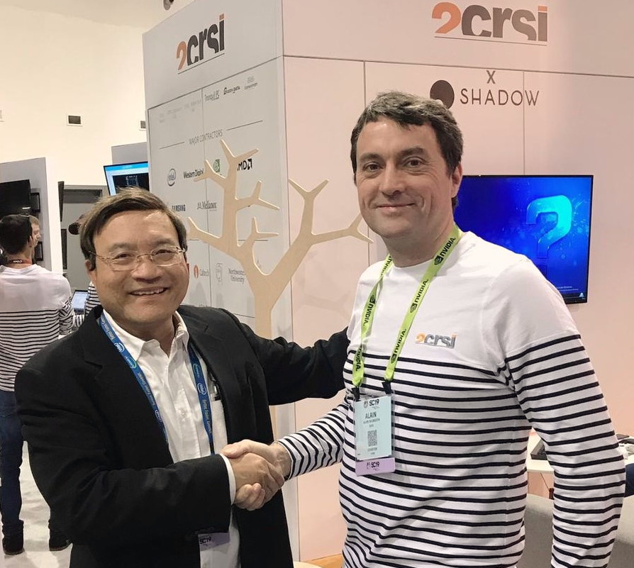
Etendre le rayonnement à l’international
USA
Nomination de Wally Liaw President de 2CRSi Corporation, filiale américaine
Recrutement de 2 commerciaux expérimentés
Afrique du Sud
Création d’une filiale pour remplacer la représentation locale
Singapour
Création de la filiale 2CRSi Singapore PTE Ltd
Recrutement d’une personne (3 attendus avant la fin de l’année)
Wally Liaw (Yih-Shyan Liaw)
Co-fondateurs de Supermicro Super Micro Computer, Inc, NASDAQ: SMCI CA 2019 : $3,5 Mds, CAGR (2009-2019): +21%
Membre du Conseil d'administration (1993-2018)
Secrétaire Général et Senior Vice President en charge des ventes internationales.
DIRECT
ZONES PRIORITAIRES POUR LE RECRUTEMENT DE COMMERCIAUX
Développement des partenariats de distribution
Moyen-Orient : 1^{ers} accords signés en 2019
Europe : 1^{ers} accords en cours de discussion
France
USA
Asie de l’Est
INDIRECT

Slide 31
De nouveaux objectifs 2020-21
Malgré l’impact de la crise du COVID-19
1er trimestre de l’exercice 2020-21 (1er mars 2020 – 31 mai 2020): chiffre d’affaires estimé en croissance pro forma de +18%
Objectifs pour l’exercice 2020-21
Un chiffre d’affaires en forte croissance, attendu entre 170 et 200 millions d’euros
Une amélioration du niveau de rentabilité
Données pro forma : intégration de Boston Limited sur l’ensemble de période de l’exercice 2019-2020

Slide 32
QUESTIONS

Slide 33
Rapport des commissaires aux comptes
Ernst & Young Audit Alban de Claverie
Société Fiduciaire de Révision
Véronique Habé et Thierry Liesenfeld

Slide 34
Rapports des commissaires aux comptes
Assemblée Générale à titre ordinaire
Rapport sur les comptes annuels
Rapport sur les comptes consolidés
Rapport spécial sur les conventions réglementées
Assemblée Générale à titre extraordinaire
Rapports relatifs aux opérations en lien avec le capital

Slide 35
Rapport sur les comptes annuels
Rapport sur les comptes annuels - 1ère résolution
Pages 263-269 du Document d’Enregistrement Universel 2019-2020
« Nous certifions que les comptes annuels sont, au regard des règles et principes comptables français, réguliers et sincères et donnent une image fidèle du résultat des opérations de l’exercice écoulé ainsi que de la situation financière et du patrimoine de la société à la fin de cet exercice. »
Notre rapport reprend les points clés de l’audit ci-après relatifs aux risques d’anomalies significatives qui, selon notre jugement professionnel, ont été les plus importants pour l’audit des comptes annuels de l’exercice, ainsi que les réponses que nous avons apportées face à ces risques :
L’existence et exhaustivité des stocks comptabilisés
Le correct rattachement à l’exercice du chiffre d’affaires de livraison de matériel

Slide 36
Rapport sur les comptes consolidés
Rapport sur les comptes consolidés - 2ème résolution
Pages 225-232 du Document d’Enregistrement Universel 2019-2020
« Nous certifions que les comptes consolidés sont, au regard du référentiel IFRS tel qu’adopté dans l’Union européenne, réguliers et sincères et donnent une image fidèle du résultat des opérations de l’exercice écoulé ainsi que de la situation financière et du patrimoine, à la fin de l’exercice, de l’ensemble constitué par les personnes et entités comprises dans la consolidation. »
Notre rapport reprend les points clés de l’audit ci-après relatifs aux risques d’anomalies significatives qui, selon notre jugement professionnel, ont été les plus importants pour l’audit des comptes annuels de l’exercice, ainsi que les réponses que nous avons apportées face à ces risques :
La prise de contrôle de la société Boston Ltd et allocation du prix d’acquisition
L’évaluation du droit d’utilisation des locaux de Nanterre
L’existence et exhaustivité des stocks comptabilisés
Le correct rattachement à l’exercice du chiffre d’affaires de livraison de matériel

Slide 37
Rapport sur les conventions réglementées
Rapport spécial des commissaires aux comptes sur les conventions réglementés -
4ème résolution
Pages 117-121 du Document d’Enregistrement Universel 2019-2020
« En application de l’article L. 225-40 du Code de commerce, nous avons été avisés de la convention suivante conclue au cours de l’exercice écoulé qui a fait l’objet de l’autorisation préalable de votre conseil d’administration :
Avec Mme Marie de Lauzon, directeur général délégué et administrateur de la société 2CRSI S.A.,
Convention de mandataire social autorisé par votre conseil d’administration du 30 août 2019.
Nous vous informons qu’il ne nous a été donné avis d’aucune convention déjà approuvée par
l’assemblée générale dont l’exécution se serait poursuivie au cours de l’exercice écoulé. »

Slide 38
Rapports sur les opérations sur le capital
Autorisations à donner au Conseil d’Administration
Autorisation à donner au Conseil d'Administration en vue d'annuler les actions rachetées par la société dans le cadre du dispositif de l'article L.225-209 du Code de commerce | 14ème résolution
Emission d’actions et de diverses valeurs mobilières avec maintien et/ou suppression du droit préférentiel de souscription | 16ème, 17ème 18ème, 20ème, 21ème et 22ème résolutions
Délégation de compétence à conférer au Conseil d’Administration pour émettre des actions ordinaires et/ou de titres de capital donnant accès à d’autres titres de capital ou donnant droit à l’attribution de titres de créance et/ou de valeurs mobilières donnant accès à des titres de capital à émettre, avec suppression du droit préférentiel de souscription au profit d’une catégorie de bénéficiaires | 19ème résolution
Délégation de compétence à donner au Conseil d’Administration pour augmenter le capital par émission d’actions ordinaires et/ou de valeurs mobilières donnant accès au capital avec suppression de droit préférentiel de souscription au profit des adhérents d’un plan d’épargne d’entreprise en application des articles L. 3332-18 et suivants du Code du travail | 23ème résolution
Délégation à conférer au Conseil d’administration en vue d’émettre des bons de souscription d’actions (BSA), des bons de souscription et/ou d’acquisition d’actions nouvelles et/ou existantes (BSAANE) et/ou des bons de souscription et/ou d’acquisition d’actions nouvelles et/ou existantes remboursables (BSAAR) avec suppression du droit préférentiel de souscription au profit d’une catégorie de personnes | 24ème résolution
Nous n’avons pas d’observations à formuler sur ces opérations qui s’inscrivent dans les conditions prévues par le Code de commerce, et nous établirons, le cas échéant, des rapports complémentaires lors de l’usage de ces délégations par votre Conseil d’administration.

Slide 39
Merci !

